Slide 1


Slide 2
Missions
Nettoyage des données
Rapprochement des données de l’ERP et du CMS
Calcul du chiffre d’affaire par produits
Calcul du chiffre d’affaire total
Analyse des prix des produits
Notes:
Nettoyage > Données propre > Résultat cohérent

Slide 3
Ressources
Données venant de l’ERP
Données venant du CMS
Table de liaison

Slide 4


Outils
Langage de programmation : Python
Logiciel : Jupyter

Slide 5
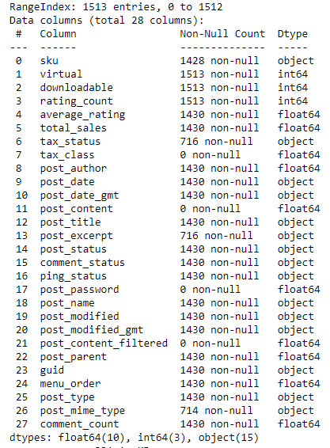
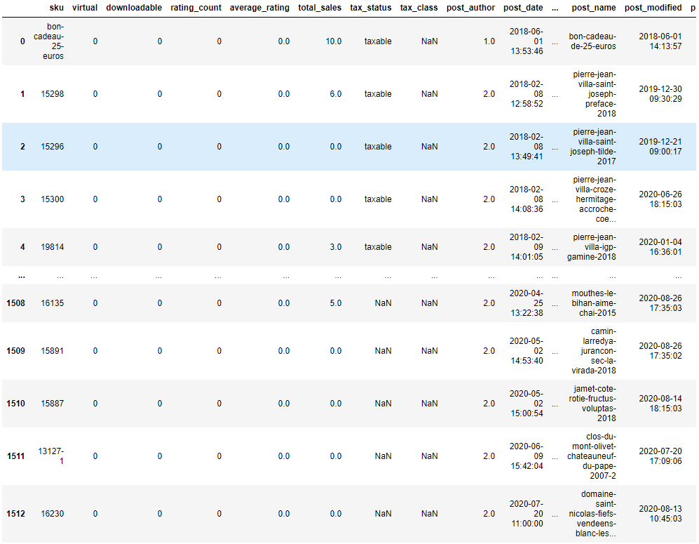
Nettoyage des données Première vu des données WEB
Fichier WEB
La première colonne du DataFrame ne porte pas le bon nom
Erreurs lexical ( bon-cadeau-25-euros et 13127-1)
Beaucoup de valeurs nulles (NaN) et de zéro
Des dates au format datetime
Constats :

Slide 6



Nettoyage des données Correction du nom de la colonne erroné
Fichier WEB

Slide 7
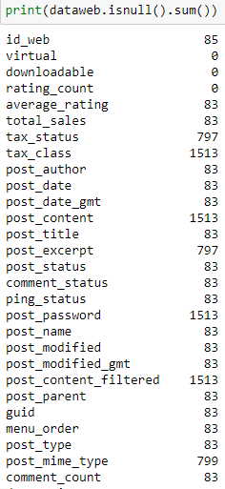
Nettoyage des données Traitement des valeurs nulles (NaN)
Fichier WEB
Beaucoup de colonnes comporte plusieurs lignes vide
(83 lignes)
4 Colonnes comportant que des valeurs nulles (NaN)
3 Colonnes comportant beaucoup de valeurs nulle (NaN)

Slide 8
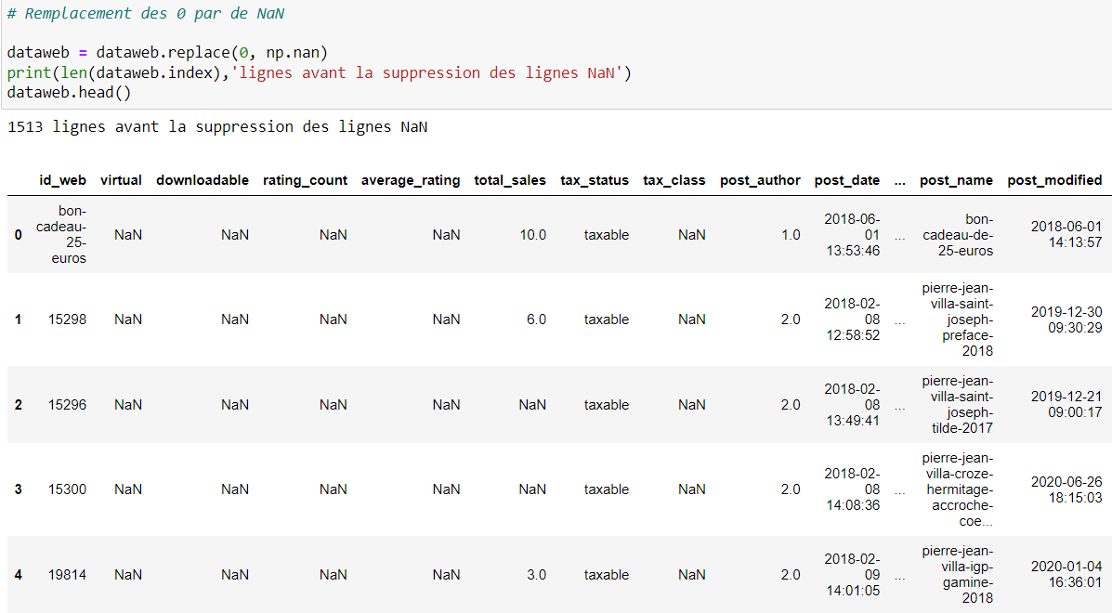
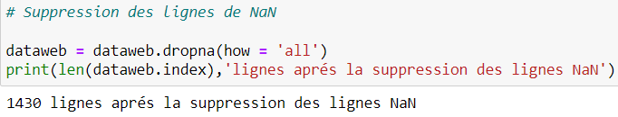
Nettoyage des données Traitement des valeurs nulles (NaN)
Fichier WEB
Remplacement de zéro par des valeur (NaN)
Suppression des lignes contenant que des valeurs nulles (NaN)
Passage de 1513 lignes à 1430 lignes dans le DataFrame

Slide 9
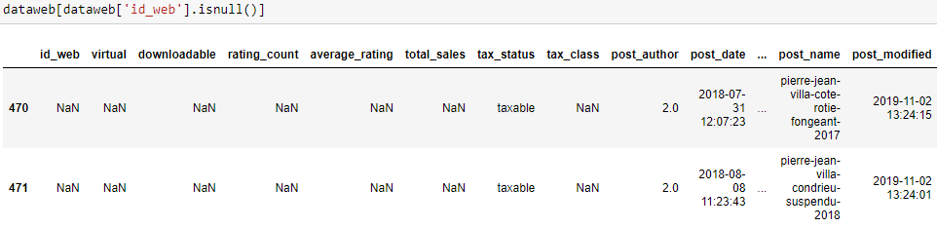

Nettoyage des données Suppression des valeurs nulles sur la clé
Fichier WEB
Recherche des ‘id_web’ nulles (NaN)
Suppression des ‘id_web’ nulles (NaN)

Slide 10
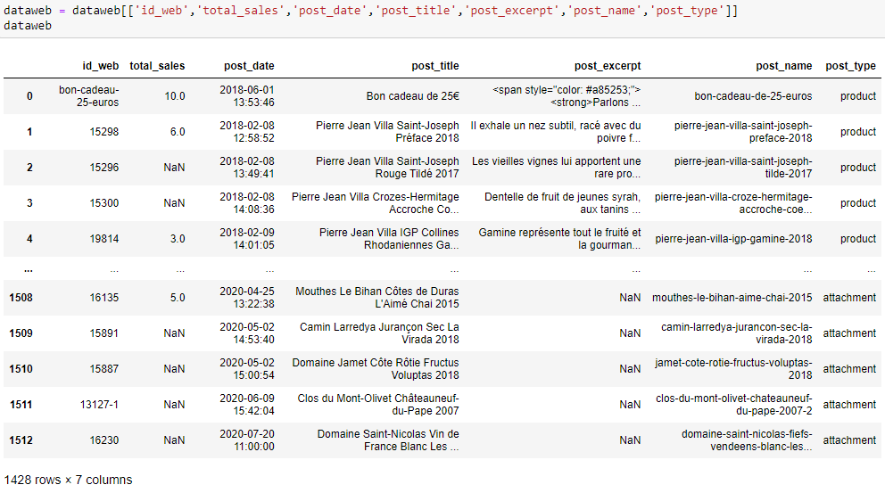
Nettoyage des données Sélection des données intéressantes
Fichier WEB
Reconstruction du DataFrame avec les données intéressante pour notre étude

Slide 11
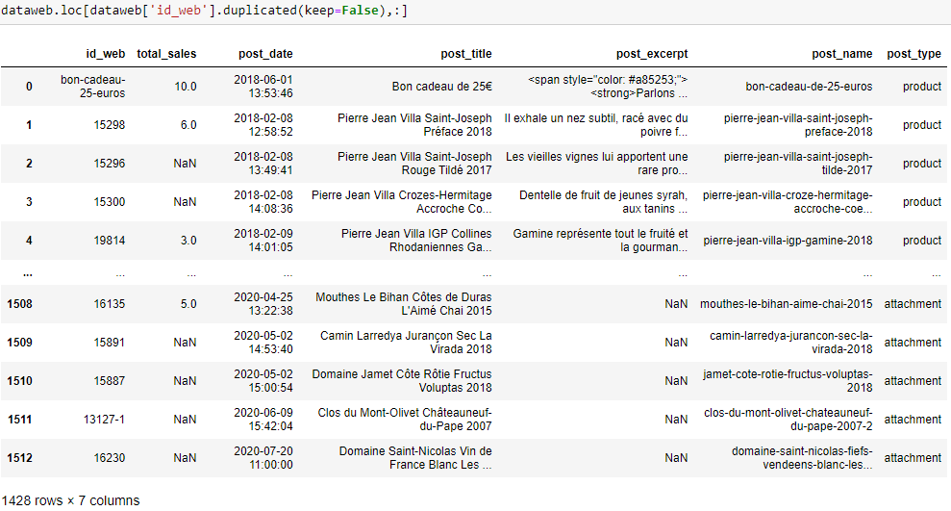

Nettoyage des données Suppression des doublons sur la clé
Fichier WEB
Tout les produits ont des doublons
Chaque produit est attacher à une pièce joint (image,etc…)

Slide 12
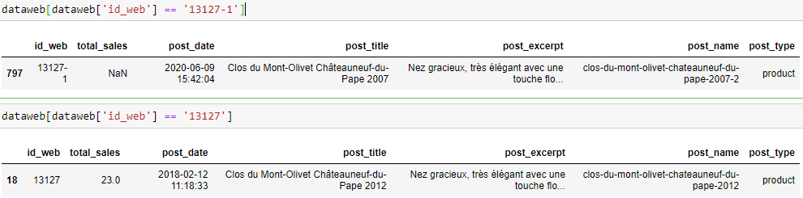
Nettoyage des données Vérification des erreurs lexical
Fichier WEB
Ce sont les même produits avec des caractéristiques différentes
Notes:
Demander à l’équipe base de donnée la raison !
Une clé doit être numérique et non alphanumerique

Slide 13
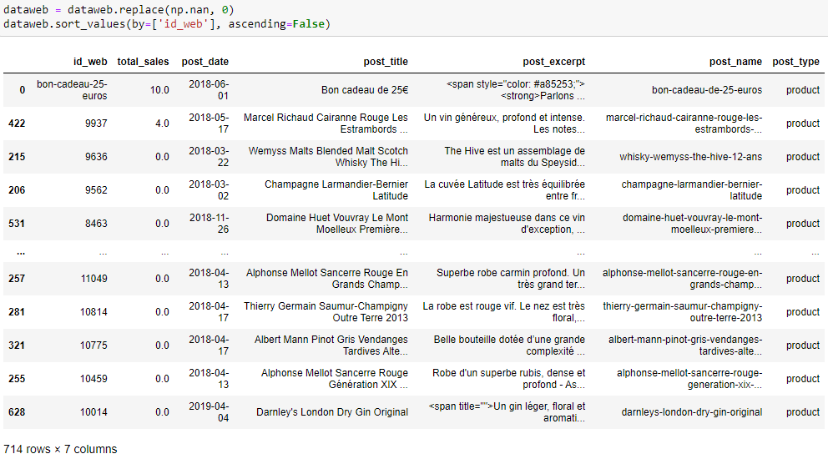
Nettoyage des données Replacement des valeurs nulles (Nan)
Fichier WEB
Remplacer les valeur nulles (Nan) de la colonne ‘total_sales’ par des zéro

Slide 14
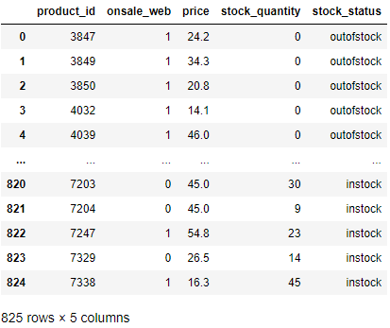
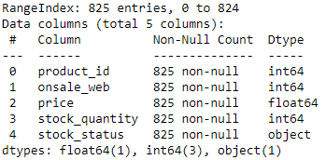
Nettoyage des données Première vu des données ERP
Fichier ERP
Constats :
Aucune valeur nulles (NaN)
Pas d’erreur lexical

Slide 15
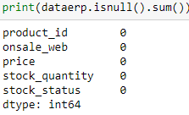
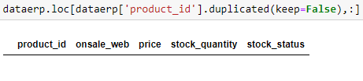
Nettoyage des données Vérification des valeurs nulles (NaN) et des doublons
Fichier ERP
Aucune valeur nulles (NaN)
Aucun doublon

Slide 16
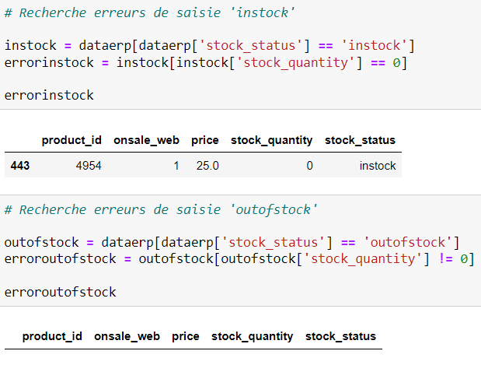
Nettoyage des données Recherche et correction des erreurs de saisie
Fichier ERP
1 erreur détecter au niveau du ‘stock_quantity’ ou du ‘stock_status’
Correction des stocks

Slide 17
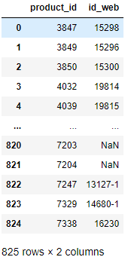
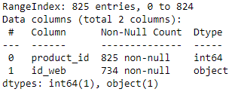
Nettoyage des données Première vu des données de liaison
Fichier Liaison
Aucune valeur nulles (NaN) dans la colonne ‘product_id’
Des valeurs nulles (NaN) dans la colonne ‘id_web’

Slide 18
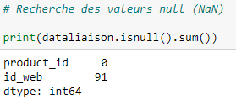
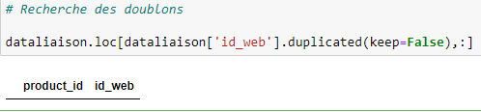

Nettoyage des données Vérification et traitement des valeurs nulles (NaN) et des doublons
Fichier Liaison
Suppression des 91 valeurs nulles (NaN)
Aucun doublon

Slide 19
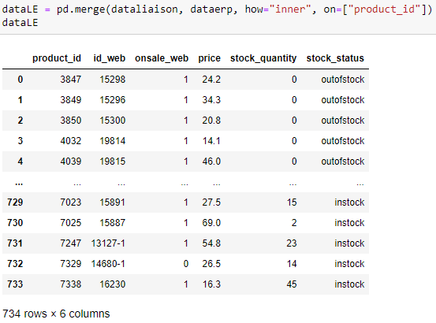
Rapprochement des données Premier merge
MERGE
Premier merge entre les données de liaison et les données ERP
Notes:
Seul les données qui contiennent des valeurs communes sont garder

Slide 20
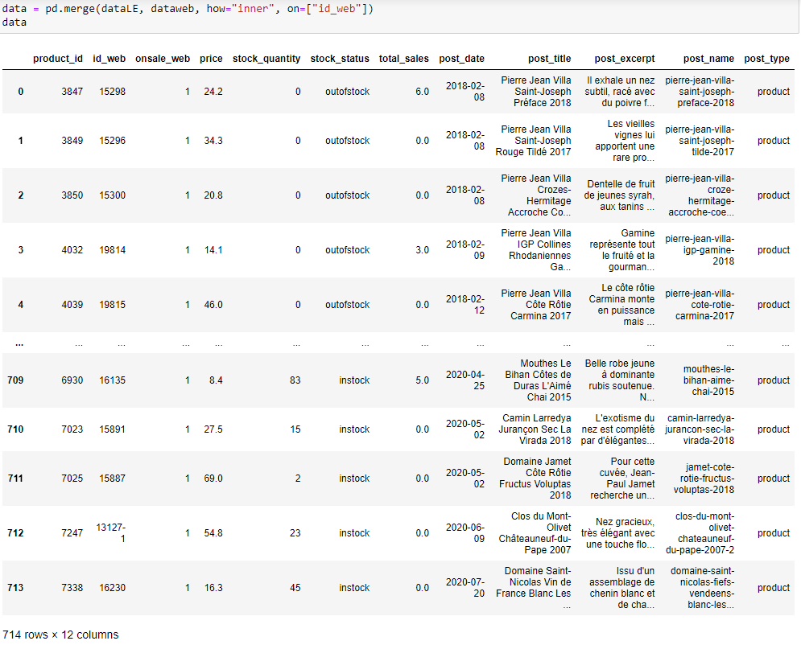
Rapprochement des données Deuxième merge
MERGE
Deuxième merge entre le premier merge et les données WEB

Slide 21
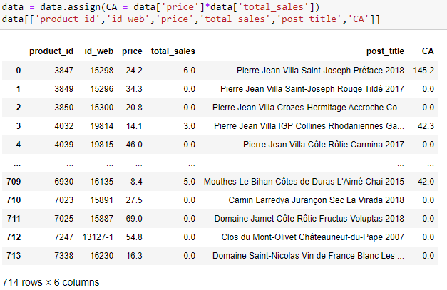
Analyse des données Calcul du CA par produit et du CA total
Chiffre d’affaire total
70568,6 €
Ajout d’une colonne ‘CA’ qui présente le chiffre d’affaire de chaque produits

Slide 22
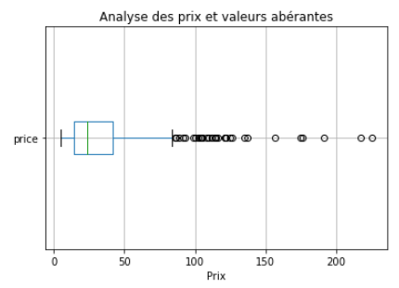
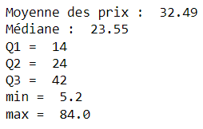
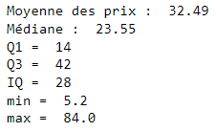
Analyse des données Analyse des prix des produits
50% des prix sont comprit entre 14€ et 42€
75% des prix sont comprit entre 5,2€ et 42€
Les Outlier sont supérieur à 84€
Notes:
Outlier -> Valeurs extreme
Liste Outlier sur le notebook

Slide 23
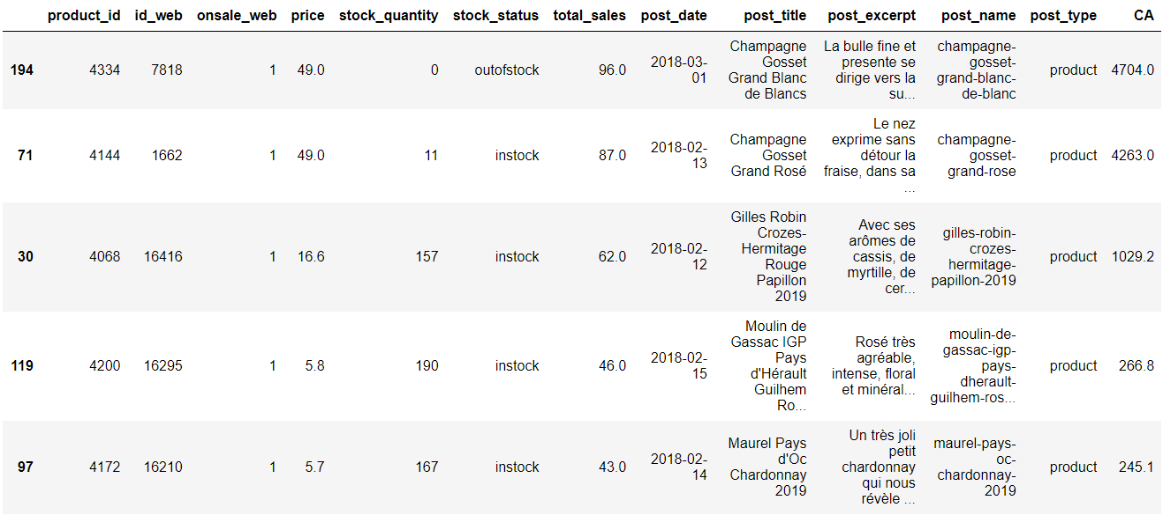
Analyses supplémentaire Etudes des ventes
Top 5 des produits les plus vendu

Slide 24
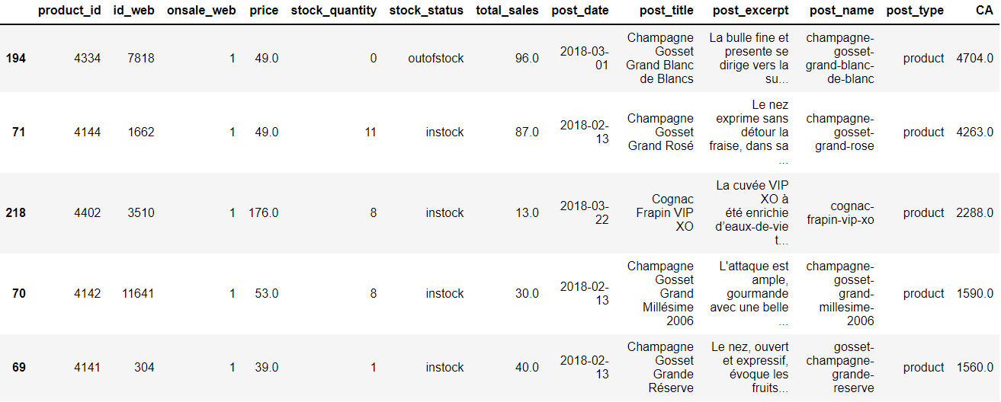
Analyses supplémentaire Etudes des ventes
Top 5 des produits avec le plus gros CA

Slide 25
Synthèse sur le nettoyage
Fichier WEB :
Beaucoup de données manquantes
Des colonnes non-utilisé
Des doublon pour chaque produits
Des erreurs lexical à revoir
Fichier ERP :
Faire attention au cohésion entre la quantité et le statut des stocks
Fichier Liaison :
Quelques valeurs nulles

Slide 26
Synthèse sur l’analyse
Chiffre d’affaire de 70568,6
50% des prix sont compris entre 14€ et 42€
Les Outlier sont des valeurs Extrême
Le produit ayant le plus gros CA a été vendu dans sa totalité

